Slide 1
UML实例
拟开发一软件，完成学校管理中的教务部门功能，包括班级管理、课程管理、帐户管理等，要求用UML建模。

Slide 2
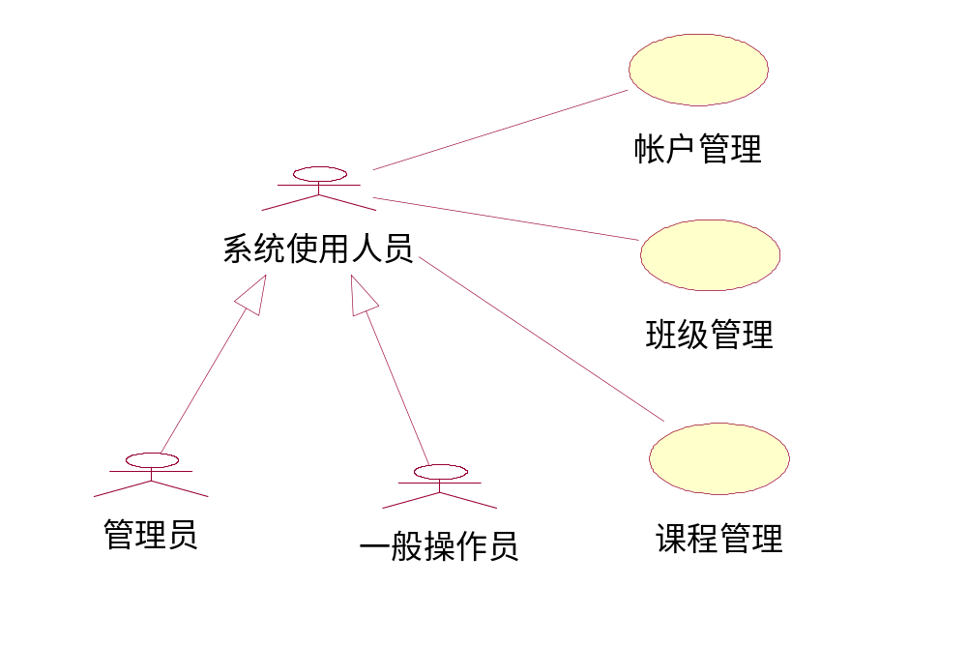
UML实例
一.用例图设计
主用例图

Slide 3
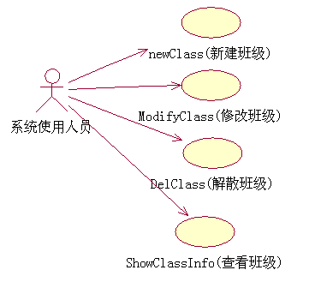
UML实例
班级管理子用例图

Slide 4
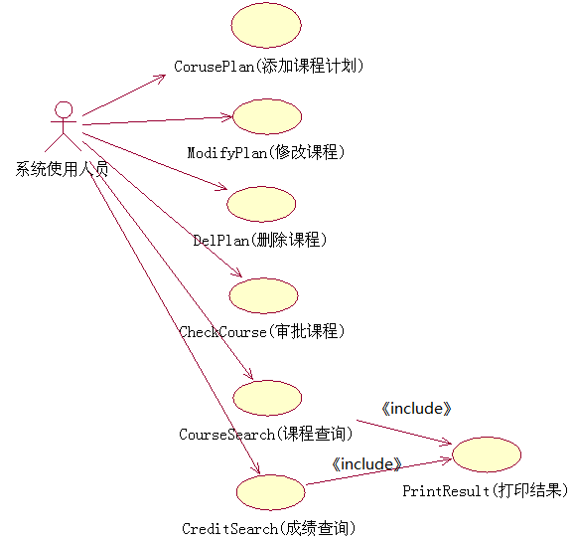
课程管理子用例图

Slide 5
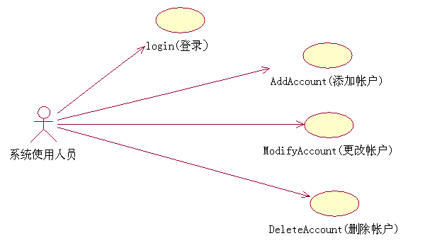
帐户管理子用例图

Slide 6
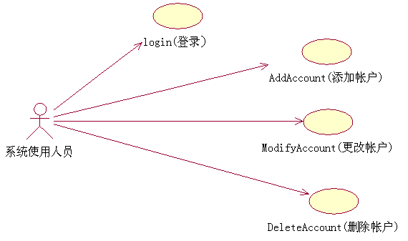
二.可为用例创建顺序图，以帐户管理用例图为例

Slide 7
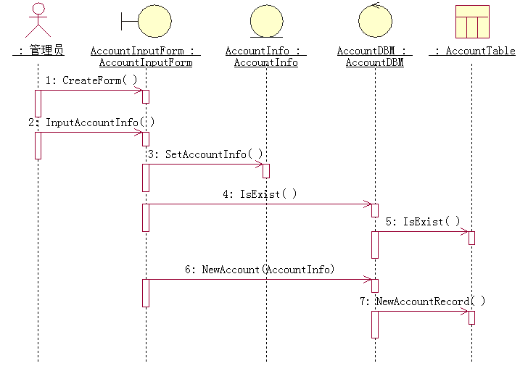

顺序图

Slide 8
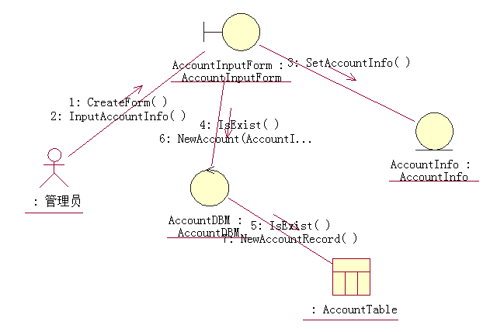

协作图

Slide 9
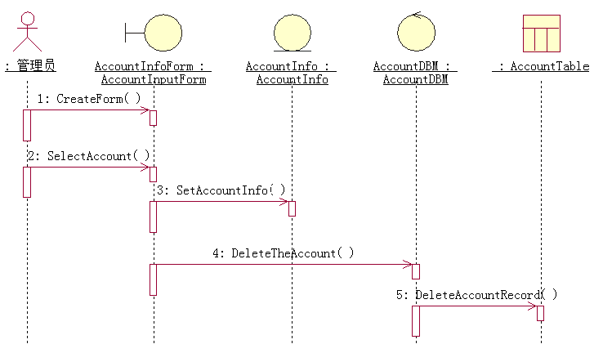
删除帐户的顺序图

Slide 10
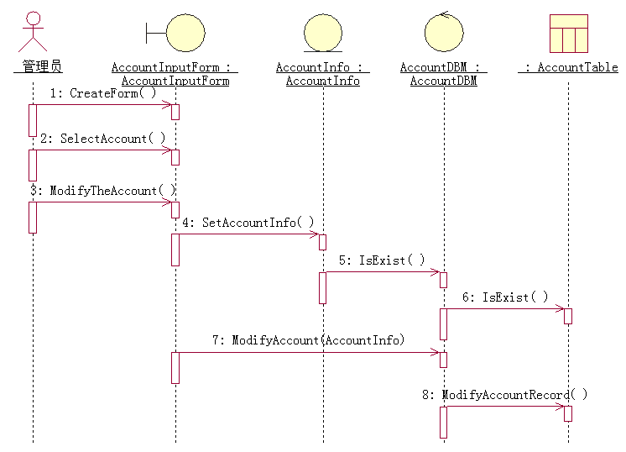
修改帐户的顺序图

Slide 11
UML实例
三.创建类图

Slide 12
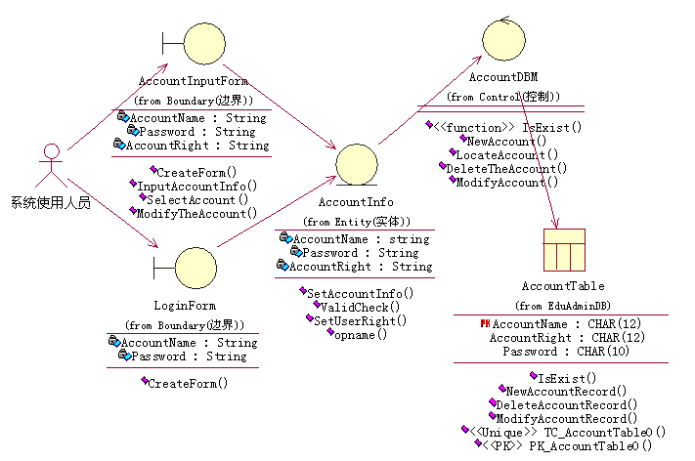
帐户管理类图

Slide 13
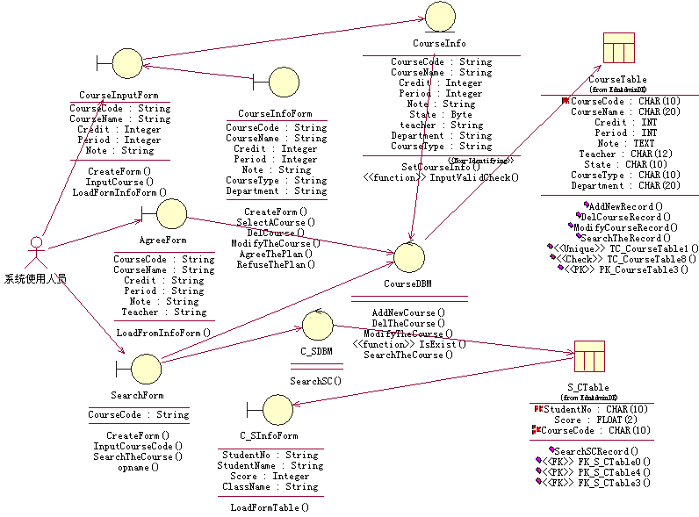
课程管理类图

Slide 14
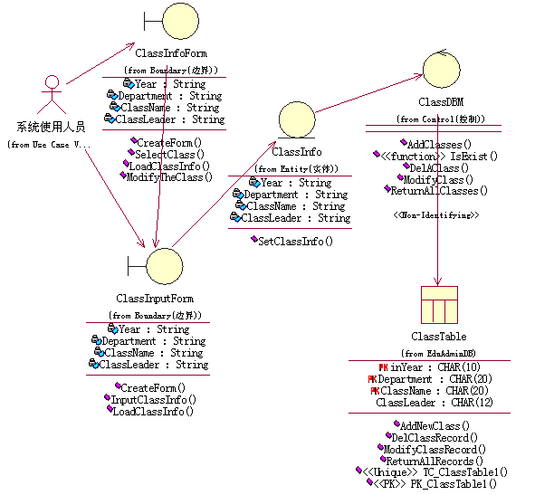
班级管理类图

Slide 15
UML实例
四.通过类图可生成类核心代码
详细功能代码可在实现软件时在补充
也可实现由代码到类图的逆向工程

Slide 16
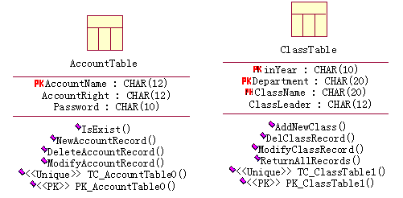
UML实例
五.可建立数据模型

Slide 17
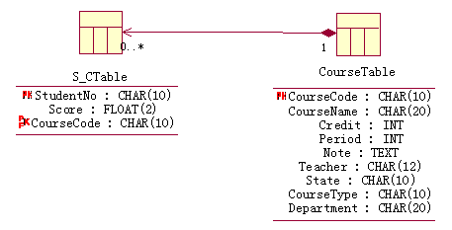
UML实例
数据模型可转换为物理数据库（如SQLServer2000）

Slide 18
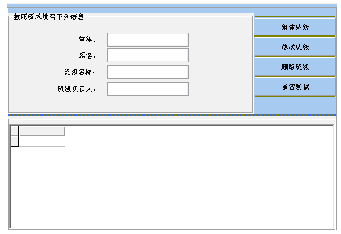

Slide 19
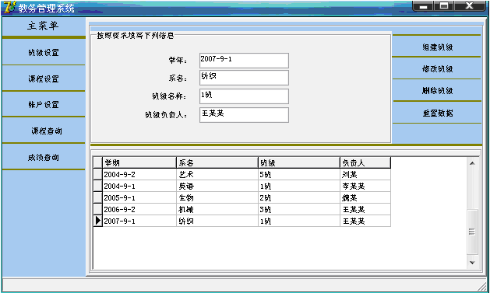
组建班级信息界面

Slide 20
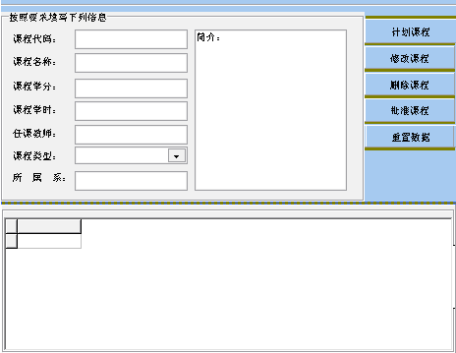
修改课程信息界面

Slide 21
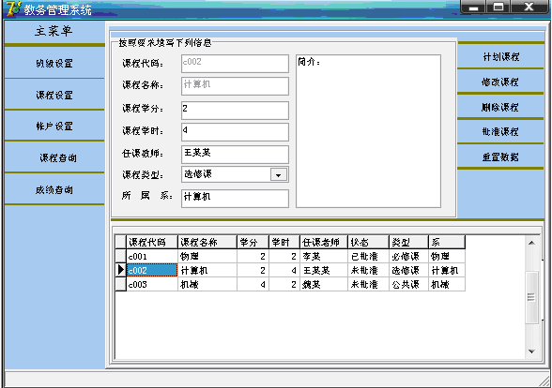
课程未批准界面

Slide 22
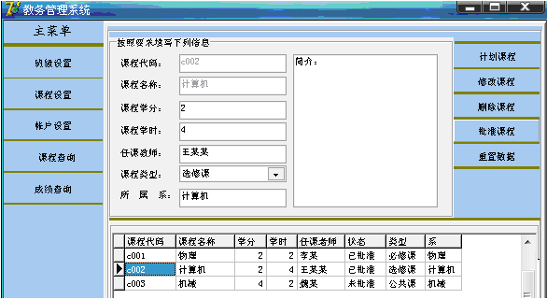
课程已批准界面

Slide 23
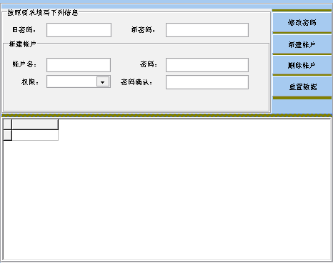
修改帐户界面

Slide 24
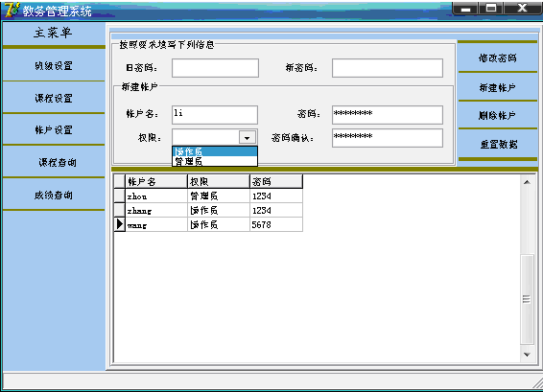
修改帐户界面

